Slide 1
機器學習_信用卡發放分析
聯成電腦_機器學習與影像識別

Slide 2
問題定義：
人力判斷客戶的特徵是否符合發卡資格是非常耗時耗力的(大概)，用機器學習的方式預測是否將信用卡發放給給定特徵的人，既快速搞不好又準確。

Slide 3
5W1H：
Who：
信用卡公司分析工程師、想要申請信用卡的客戶、．．．等。
What：
問題：分析和預測哪些客戶更有可能獲得信用卡發放。
數據：包括客戶的收入、支出、信用記錄、就業情況、居住狀況等信息。 模型目標：建立一個能夠根據客戶資料預測信用卡批核結果的機器學習模型
When：
模型更新：不能拿過於久遠的數據預測預測當今人類是否符合標準。
判斷發卡時機：當客戶提交信用卡申請時，模型能預測其批核結果。

Slide 4
Where：
電腦、雲端平台．．．等。
Why：
風險管理：預測信用風險。 客戶體驗：用機器能快速準確的批核過程提升客戶滿意度。
How：
數據預處理：特徵工程、檢查缺失值、分析數據合理性、正規化．．．等。
模型選擇：選擇合適的機器學習算法。 訓練和評估：使用歷史數據訓練模型並使用測試數據做評估。

Slide 5
資料來源：
https://www.kaggle.com/datasets/dansbecker/aer-credit-card-data/code

Slide 6
特徵介紹：
Row? Column? Target?

Slide 7
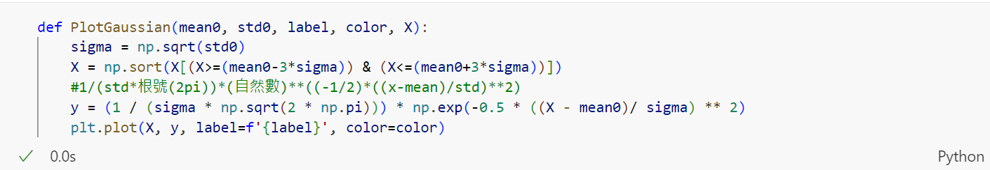
特徵分析 – 概率分布曲線(取值範圍根據三西格瑪原則)

Slide 8
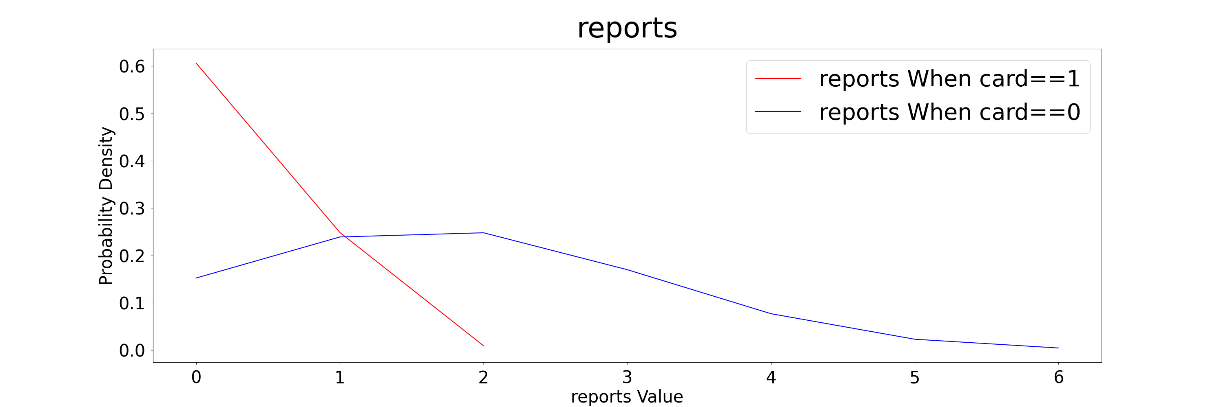
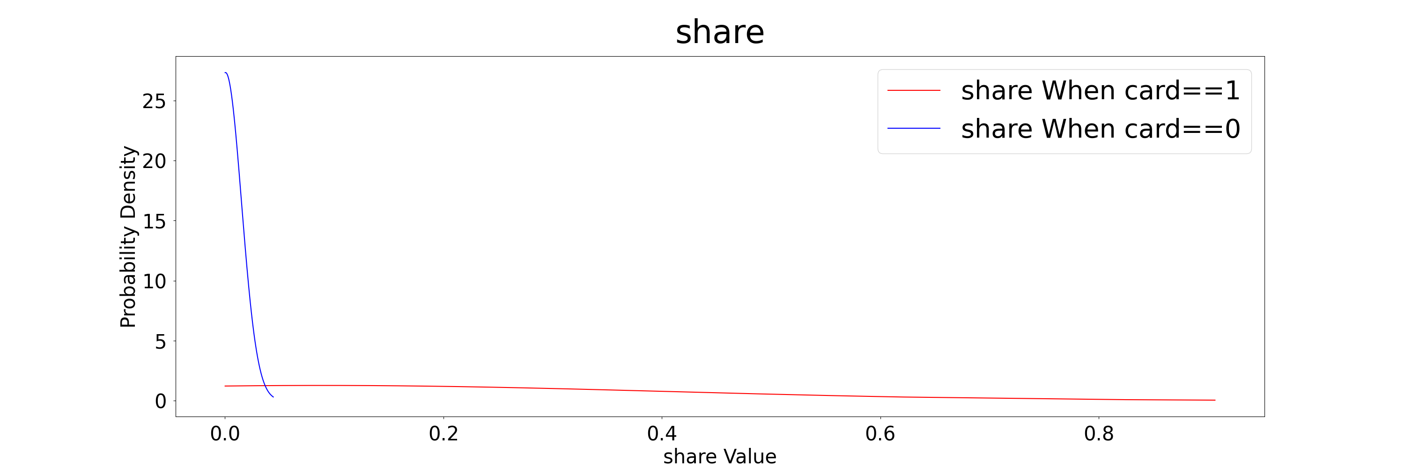
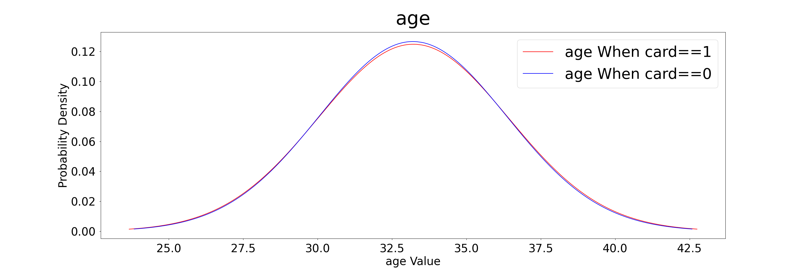
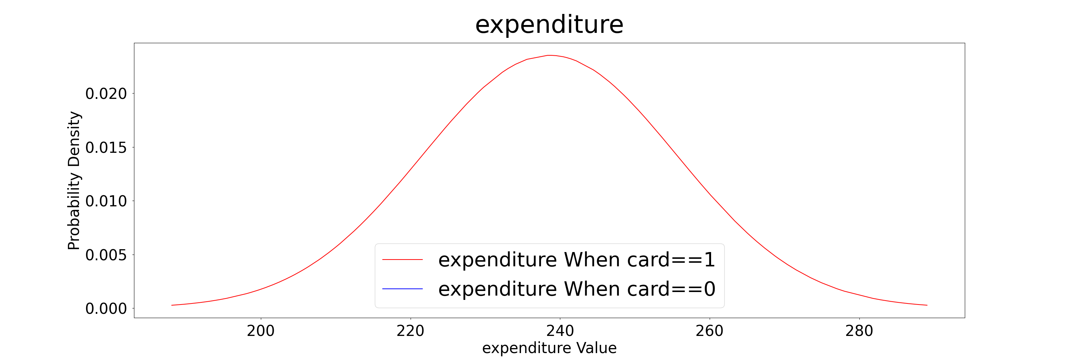
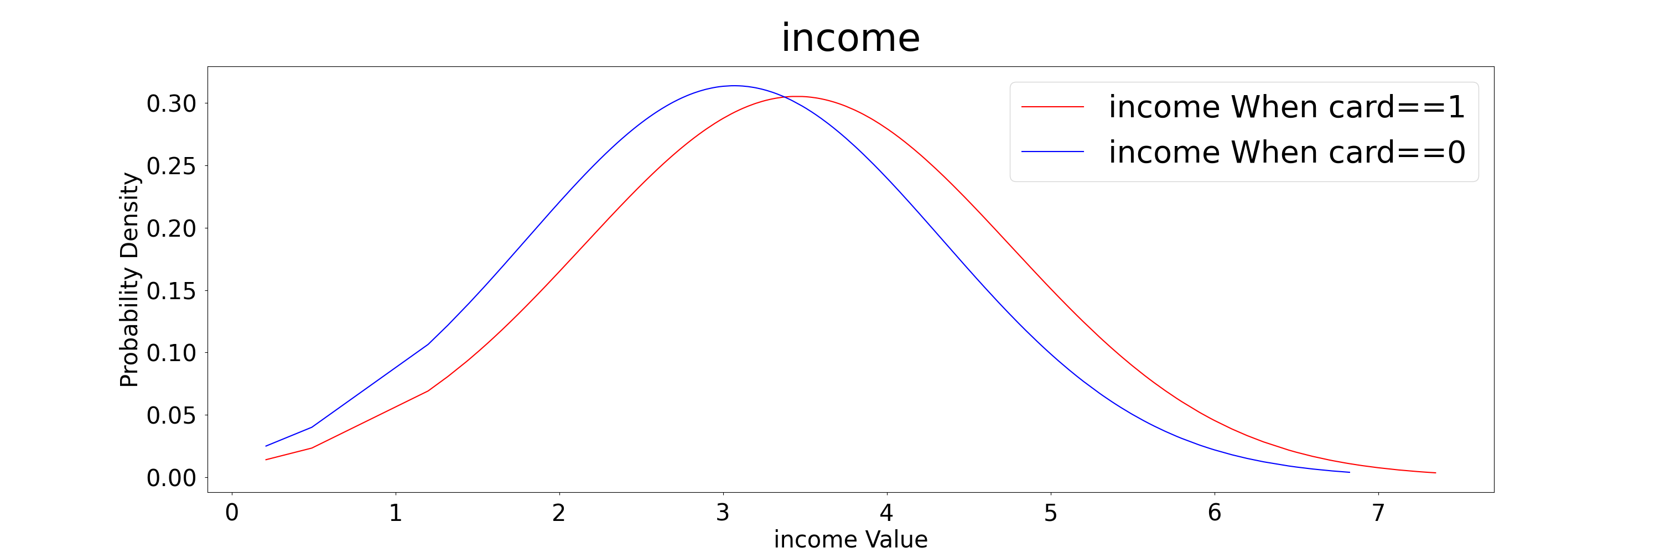
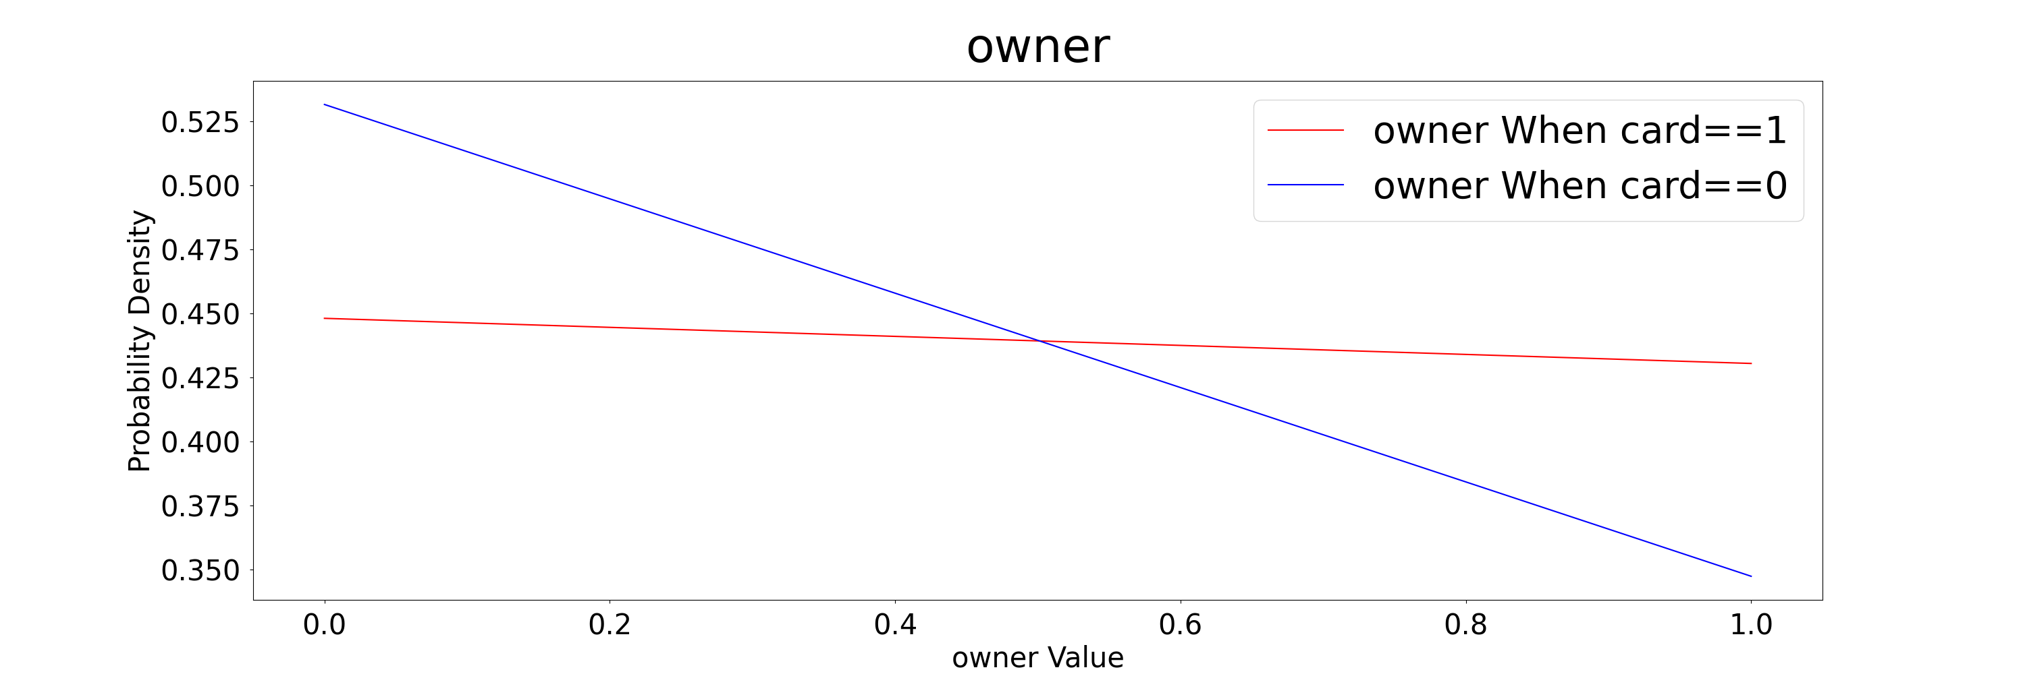

Slide 9
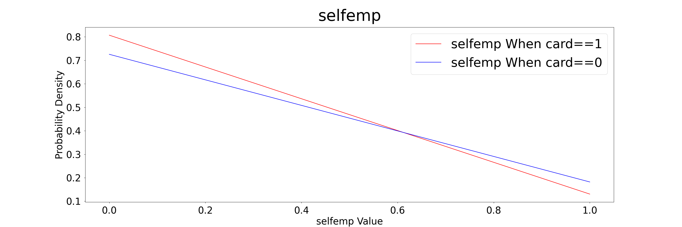
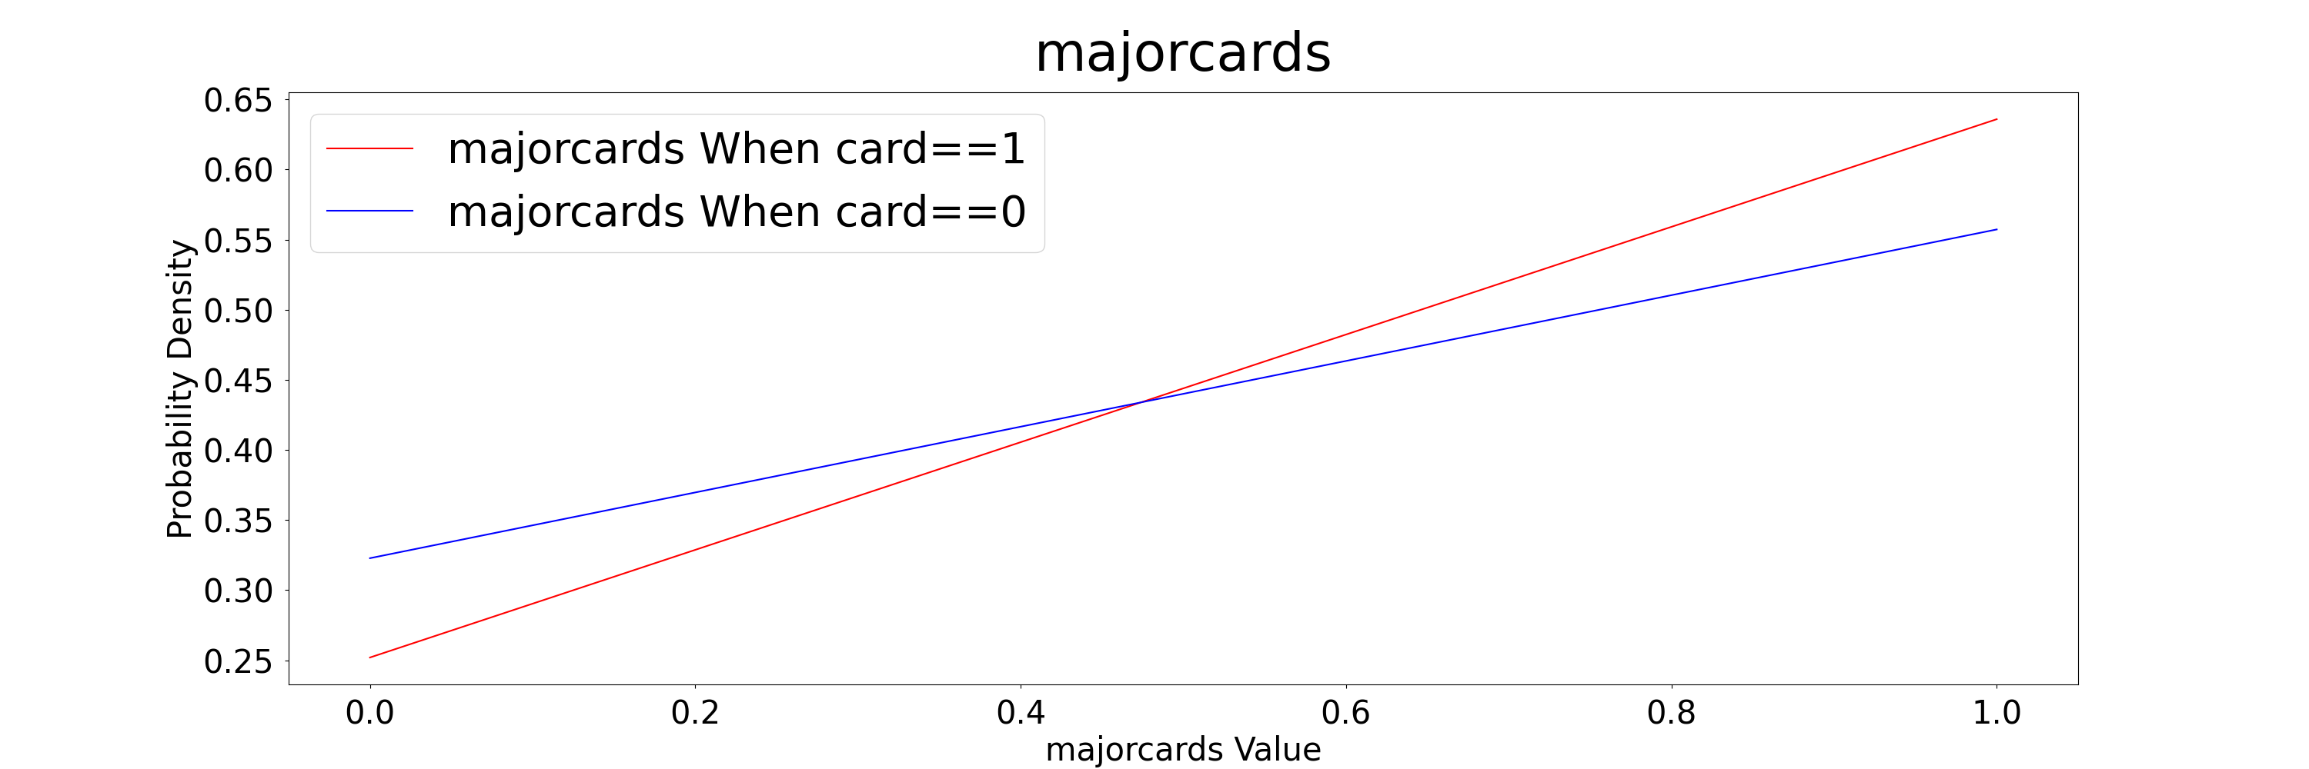
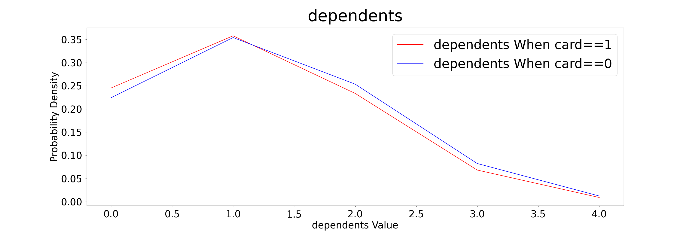
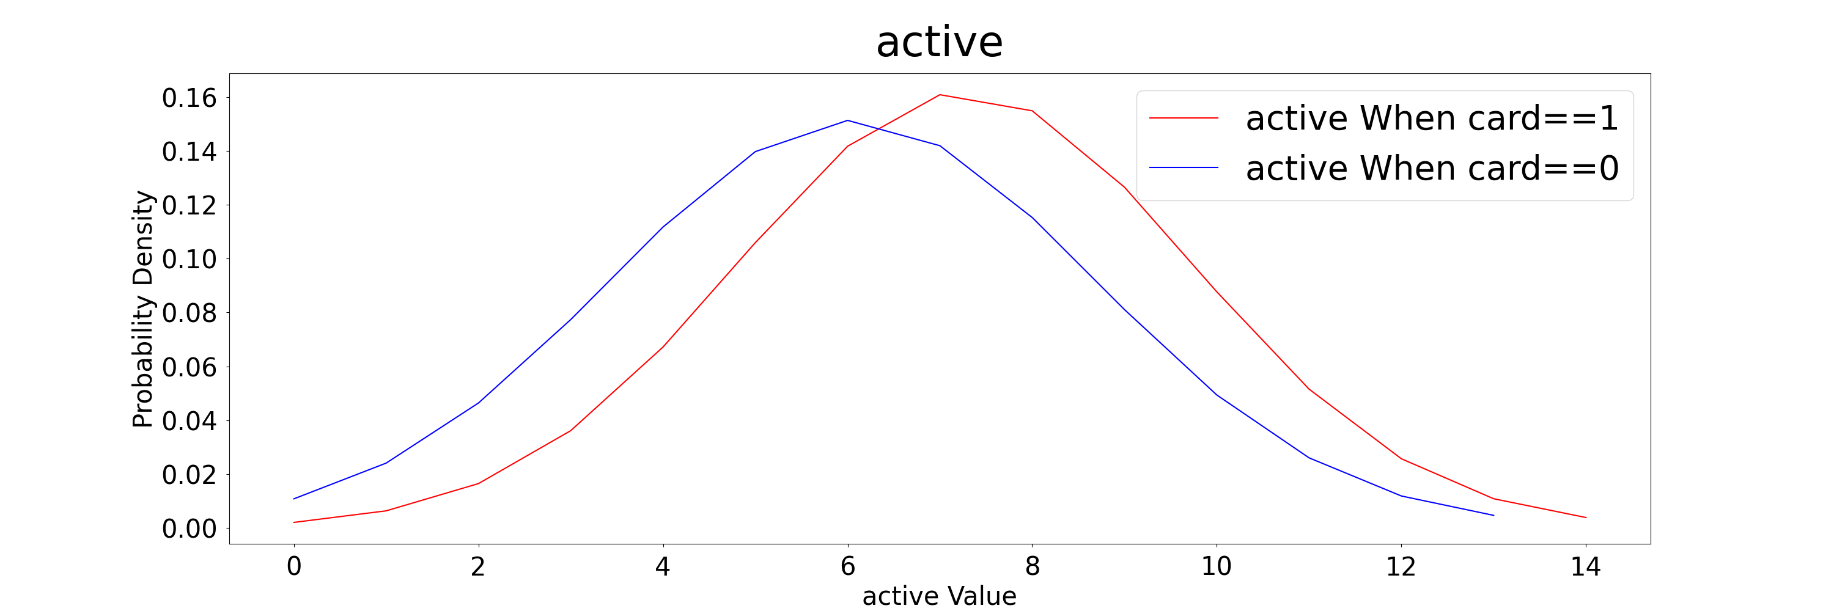
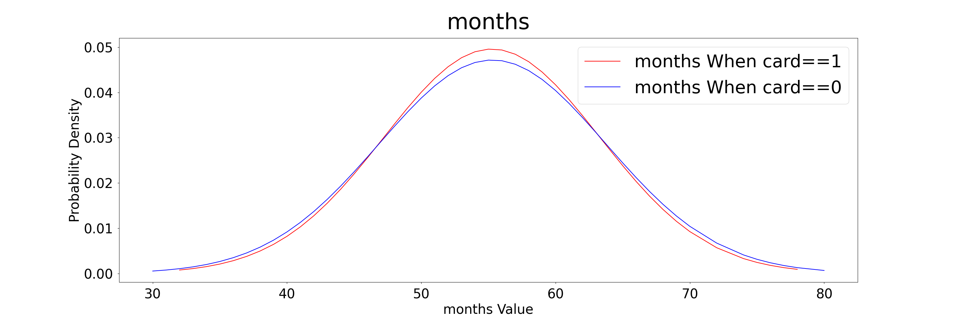

Slide 10
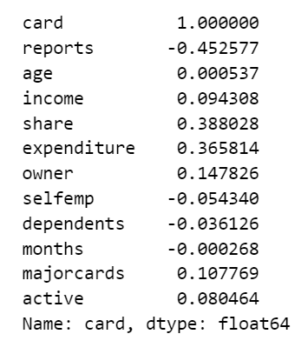
資料分析 – 皮爾森相關係數
每個欄位特徵與目標欄位核卡狀況[“card”]之間的關聯係數
聯徵紀錄[reports] > 收支比[share] >
每月信用卡支出平均[expenditure] > 房地產[owner] >
持有主卡[majorcards] > 年收入[income] > 活躍帳戶[active]>
創業人士[selfemp] >扶養人數[dependents] > 年齡[age] >
居住時間[months]

Slide 11
分析整理:
聯徵紀錄[reports]、年齡[age]、年收入[income]、收支比[share]、每月信用卡支出平均[expenditure]、扶養人數[dependents]、居住時間[months]、持有主卡[majorcards]、活躍帳戶[active]，皆為連續數值型資料； 房地產[owner]、創業人士[selfemp]皆為類別型資料。
Target為二分類。
數據中的聯徵紀錄[reports]、收支比[share]、每月信用卡支出平均[expenditure]關聯性最強，可能是對預測結果引響最大的資料。
年齡[age] 、年收入[income]、活躍帳戶[active]、居住時間[months]皆呈現正態分布

Slide 12
特徵工程：

Slide 13
選擇模型：
決策數/高斯貝葉斯分類/柏努力貝葉斯分類/邏輯回歸

Slide 14
邏輯回歸
data_numeric = pd.read_csv("Data/Data1.csv")
data_numeric = data_numeric.astype(float)
features = data_numeric.drop(['核卡狀況','每月信用卡支出平均','收支比'], axis=1)
y_true = data_numeric['核卡狀況']
X_train, X_test, y_train, y_test = train_test_split(features, y_true, test_size=0.2)
GR = LogisticR(learning_rate=0.020999999999999998, iter=730)
GR.fit(X_train, y_train)
pre = GR.predict(X_test)
matrix(y_test, pre)
parameter={"learning_rate":[i for i in np.arange(0.001,0.1,0.01)], "iter":[i for i in np.arange(100,1000)]}
gs = GridSearch(LogisticR, "LogisticR", parameter)
gs.fit(X_train,y_train, X_test, y_test)

Slide 15
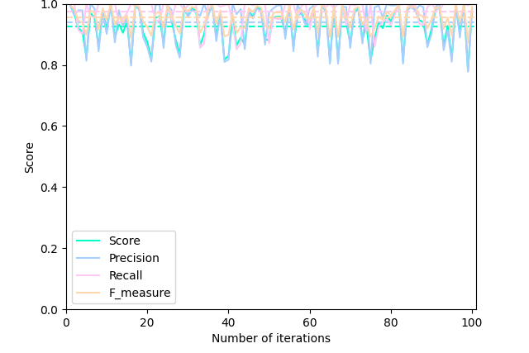
分析結果

Slide 16
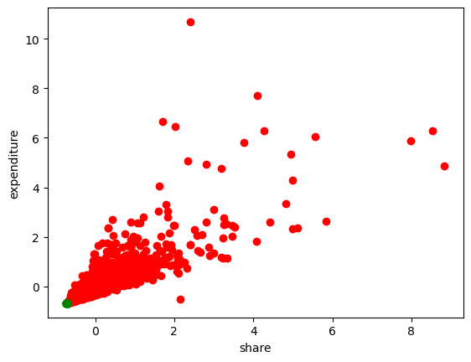
有正相關的兩組特徵：收支比[share]、每月信用卡支出平均[expenditure]

Slide 17
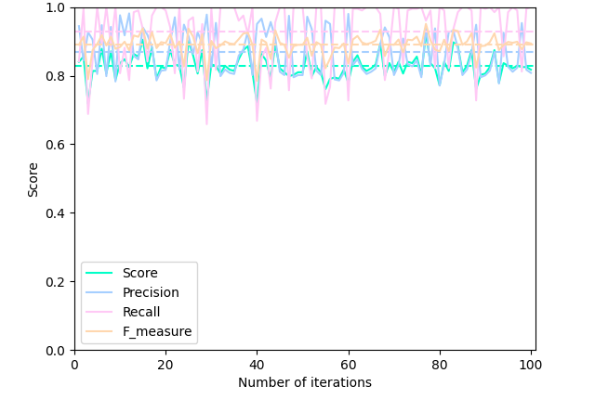
刪除怪怪的特徵：每月信用卡支出平均[expenditure]

Slide 18
分析優化：數值型資料分箱
聯徵紀錄[report]：
reports_equal and greater then 4、reports_less than 4
年齡[age]：
age_18~30、age_30~50、age_50~
撫養人數[dependents］：
dependents_0~1、dependents_1~
持有主卡[majorcards]：
majorcards_0,majorcards_>=1,majorcards_0,majorcards_>=1
居住時間[months]：
months_60~、months_~50

Slide 19
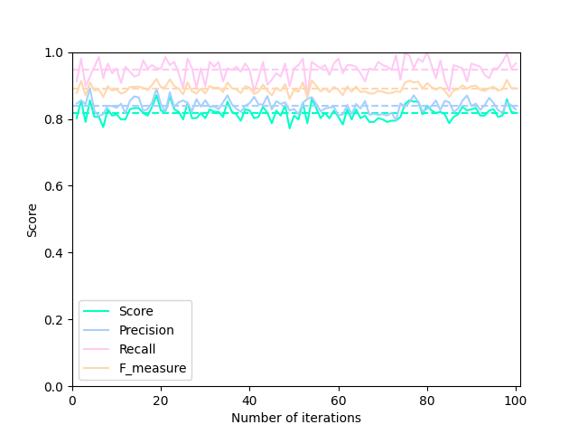
分箱特定數值特徵後

Slide 20
全部代碼:
https://github.com/RCK10274/Issue_Credit_Card
LogisticR: https://github.com/RCK10274/Issue_Credit_Card/blob/OAO/Model/Try_LogisticRegression.py

Slide 21
結語
在本次的「機器學習-信用卡發放分析」項目中，我們運用了數據處理技術和機器學習算法來預測和分析哪些因素影響信用卡的發放。
通過對模型的訓練和驗證，我們不僅增強了對信用卡發放機制的理解，同時也展示了數據引響結果的過程。
作為結束時的反思，我們需要更多的知識應對數據分析，也需要加強對數學模型的理解，且隨著市場環境和客戶行為的變化，模型也需要不斷地進行更新和調整。此外，模型的應用應當伴隨著持續的監督與評估，以確保其預測的有效性和公平性。 最後，我們對我們機器學習的指導老師感謝，感謝各方提供的知識與技術，期待在未來產生更多的創新和價值。
編輯自 陳弘斌與黃勝鴻團隊
日期：2024/03/19

